Slide 1





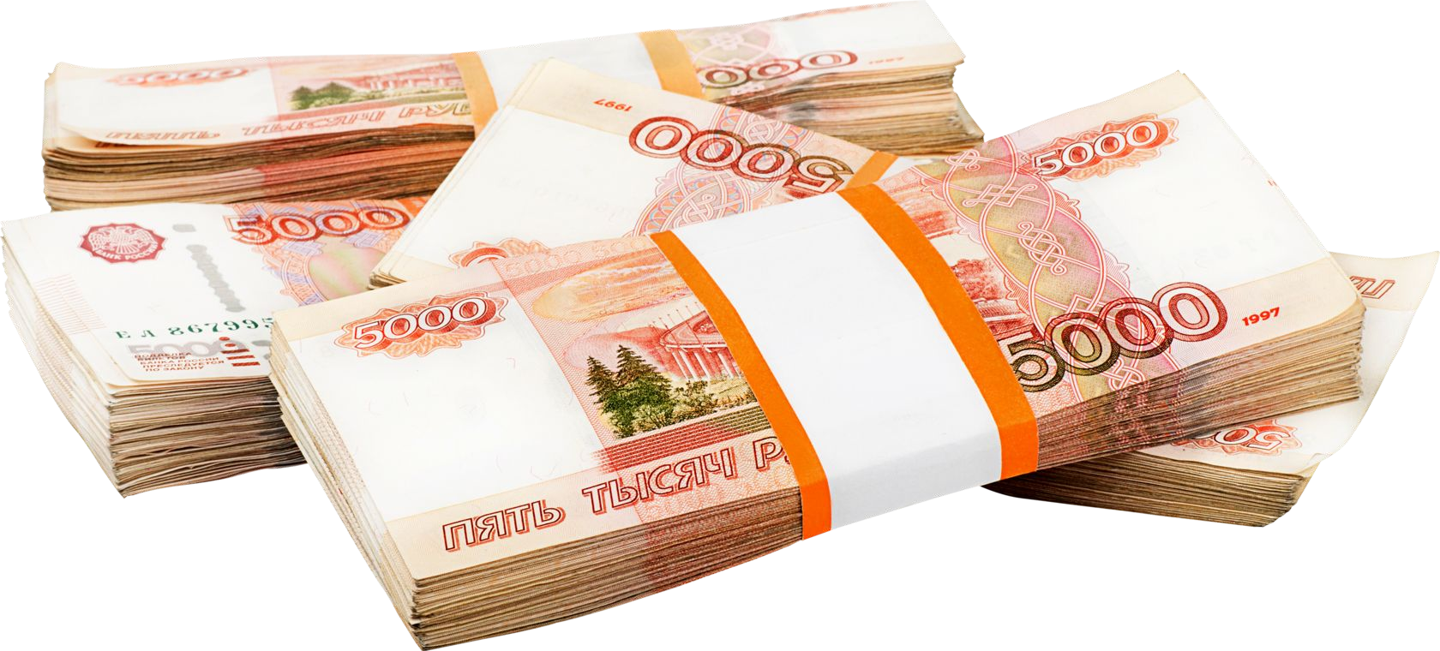
Деньги в вашем гороскопе
СТИХИИ И КРЕСТЫ

Slide 2
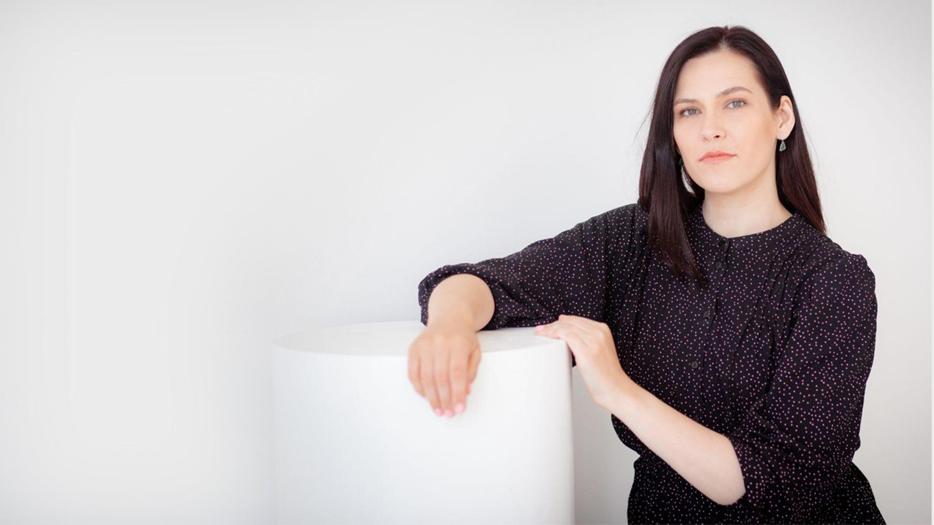

Астролог Елена Бониле
15 лет астроконсультаций
провела анализ более 10 000 гороскопов 7 лет преподаю астрологию
За последние 3 года провела 484 вебинара
В моей школе астрологии
три преподавателя,
девять кураторов,
администратор
и еще целая команда людей, готовых вам помочь.
bonilena

Slide 3

О чем сегодня поговорим
Сегодня мы разберем вашу жизненную стратегию
Чтобы вы, наконец, поняли, как проще всего добиваться своих целей Поймем, почему мы ведем себя одинаково в разных ситуациях
И вы узнаете, что вас останавливает от каких-то важных задач

Slide 4

В конце вебинара я сообщу КОДОВОЕ СЛОВО, по которому вы получите ПОДАРОК

Slide 5

Почему мы сегодня обсуждаем эту тему?
ШКОЛА АСТРОЛОГИИ
ЕЛЕНЫ БОНИЛЕ

Slide 6
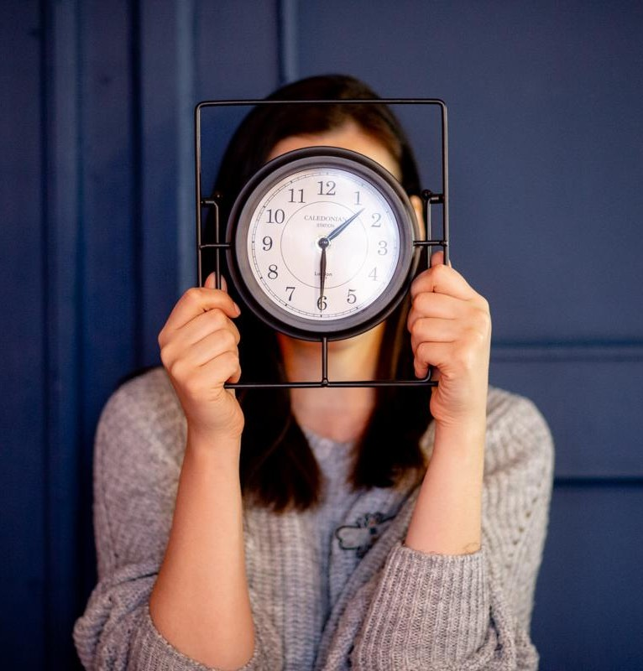

Тайминг
2 часа

Slide 7





Стихии
ШКОЛА АСТРОЛОГИИ
ЕЛЕНЫ БОНИЛЕ

Slide 8
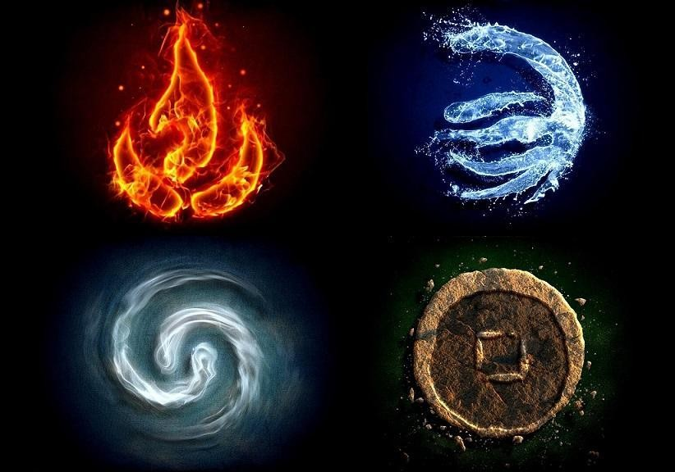



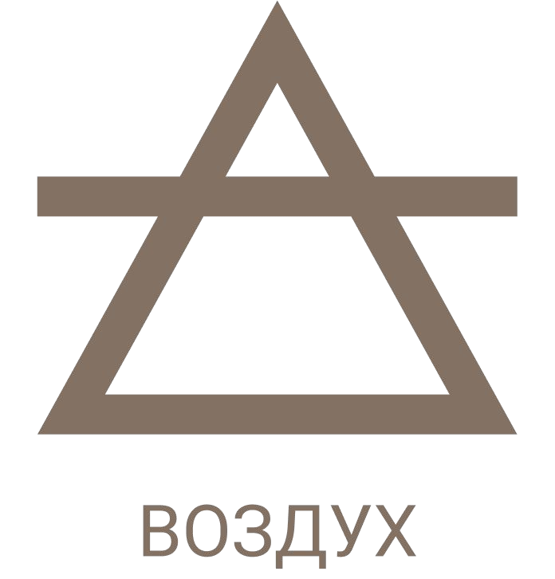
Стихии
СУХОСТЬ ЖАРА
ХОЛОД ВЛАГА
ВЛАГА ЖАРА
СУХОСТЬ ХОЛОД

Slide 9
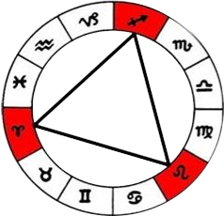
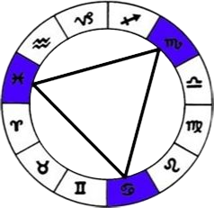
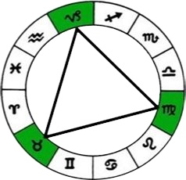
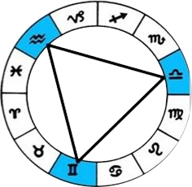
Стихии
Каждый знак Зодиака относится к какой-то стихии.
Если соединить воображаемой линией знаки одной стихии, то в Зодиакальном круге образуется четыре равносторонних треугольника.
Их так и называют —
ТРИГОН ОГНЯ ТРИГОН ВОДЫ ТРИГОН ЗЕМЛИ ТРИГОН ВОЗДУХА

Slide 10



Тригон огня: Овен, Лев, Стрелец
лидеры, сила, энергия
мощь, бесстрашие, откровенность, прямота резкость, грубость
физическая активность, предприимчивость энтузиазм, горячность, вспыльчивость импульсивность, воинственность, агрессивность
умение командовать, управлять, подчинять, завоевывать
демонстративность, наглость, хамство, честолюбие

Slide 11
Качества стихий
Стихии показывают устойчивые качества, которые не меняются со временем, описывают темперамент.
Посчитав баланс стихий в космограмме (выделив преобладающую стихию, а также стихии, которые выражены слабо или отсутствуют), мы уже можем сказать о человеке очень многое.
Его основные черты характера, темперамент, чем ему предпочтительнее заниматься. И чего от него ждать бесполезно.

Slide 12
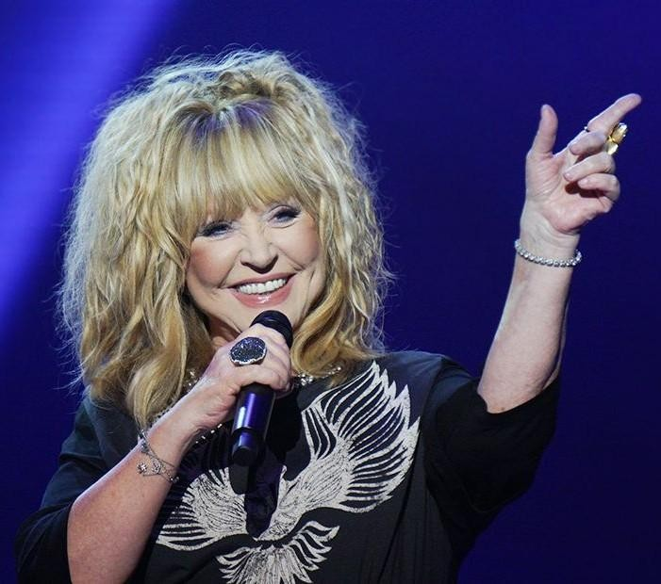
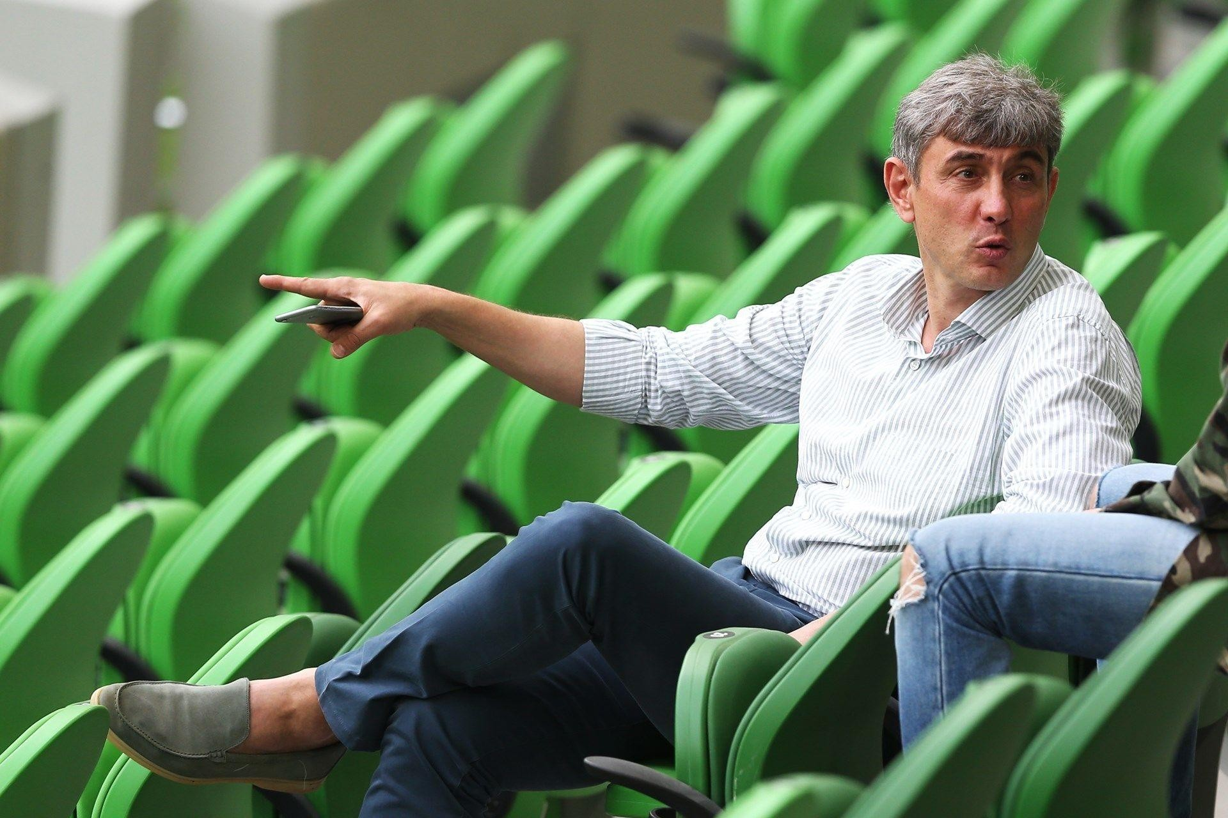
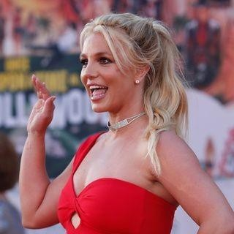
Люди огня
ОВЕН (АЛЛА ПУГАЧЁВА)
ЛЕВ (СЕРГЕЙ ГАЛИЦКИЙ)
СТРЕЛЕЦ (БРИТНИ СПИРС)

Slide 13
Ведущая мотивация - действие
Вам нужно определиться, что вы хотите делать.
Нельзя откладывать дела в долгий ящик.
Нужны маленькие победы, вы не умеете проигрывать. За результатом должен идти результат.
Детей нужно постоянно хвалить, чтобы они не теряли интерес. Показывать, как много он уже достиг, чтобы не происходило обесценивания всего того, что он уже сделал.

Slide 14



Тригон земли: Телец, Дева, Козерог
цель, устойчивость, практичность, эго, внутренняя и внешняя пассивность
отсутствие расширения и взаимодействия фундаментальность, основание, костяк, твердость стойкость, упорство, трудолюбие, настойчивость рассудочность, эмоциональная стабильность, рациональность
склонность к анализу и сомнению сухая логика, скрытность
склонность к подчинению, исполнительность добросовестность
сухость, черствость, холодность, равнодушие скупость (в широком смысле слова).

Slide 15
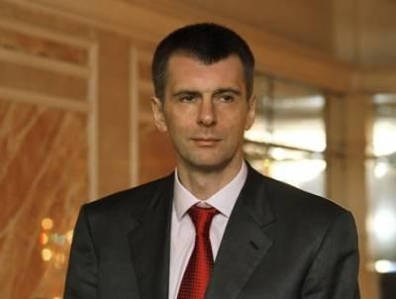
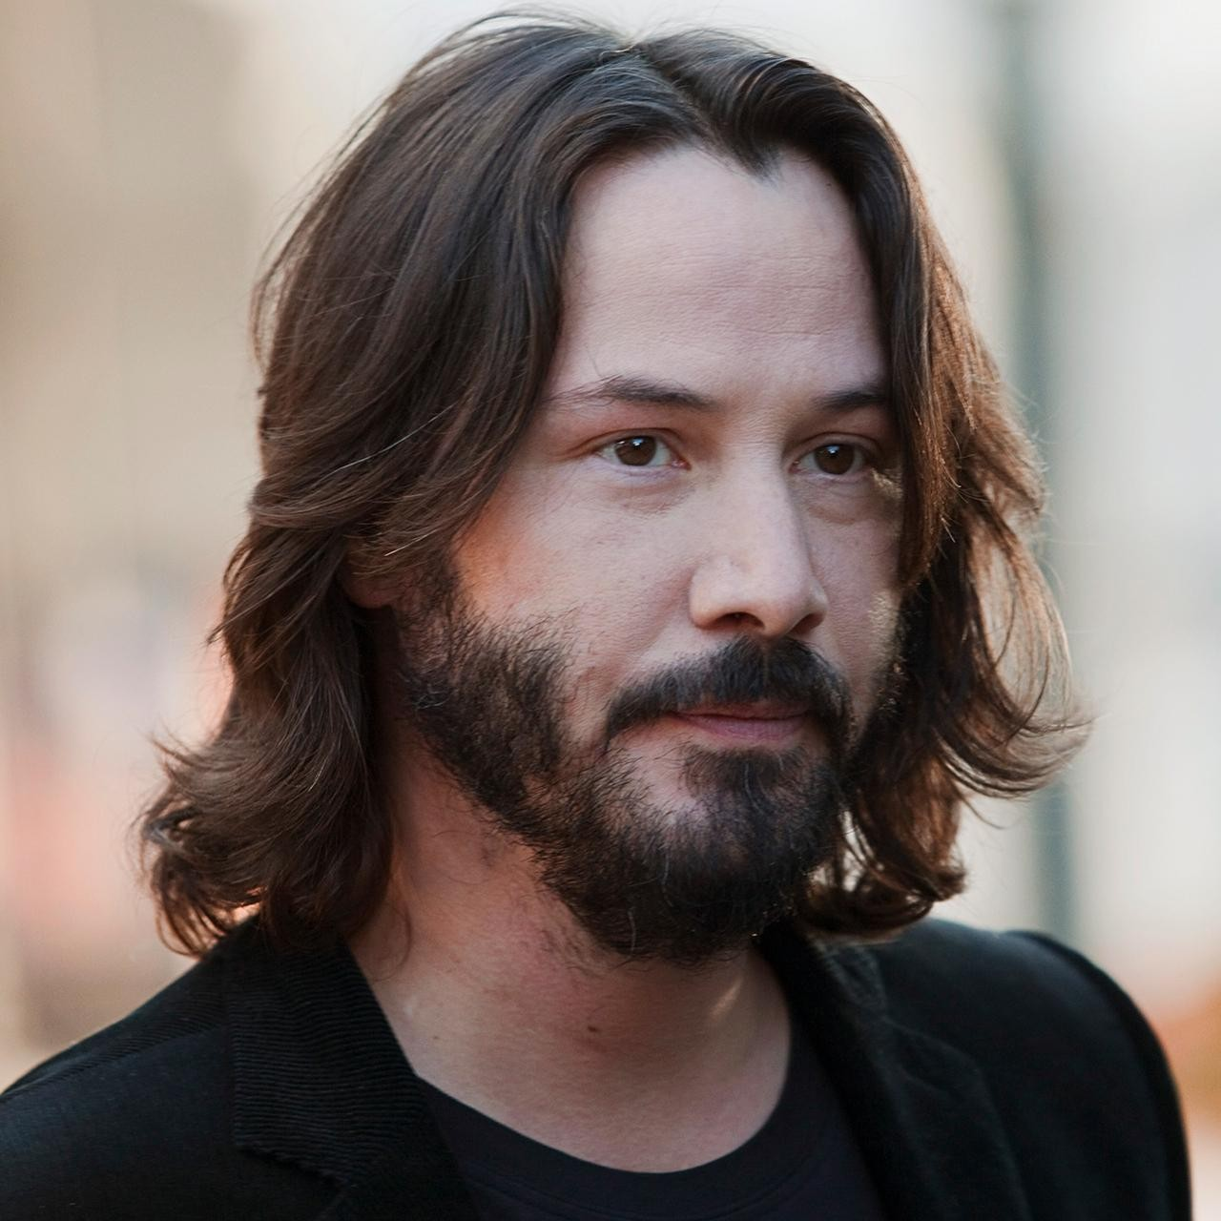
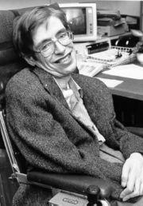
Люди земли
ТЕЛЕЦ (МИХАИЛ ПРОХОРОВ)
ДЕВА (КИАНУ РИВЗ)
КОЗЕРОГ (СТИВЕН ХОКИНГ)

Slide 16
Ведущая мотивация - выгода
Вам нужно понять, зачем вы вообще будете что-то делать.
Вы должны определиться с тем, что получите в итоге. Даже если это не материальная выгода, то что?
Если дело совсем скучное, подумайте, а зачем оно вам нужно и точно ли оно вам нужно, и если точно, представьте, что вы получите в конце.
Детям также нужно объяснить, зачем они делают то или иное дело, и что они получат в итоге, какая выгода для них в этом действии.

Slide 17



Тригон воздуха: Близнецы, Весы, Водолей
ум, общение, взаимообмен
внутренняя активность и внешняя пассивность расширение при отсутствии взаимодействия легкость, утонченность, наблюдательность, восприимчивость
завоевание пространства впечатлительность
склонность к беспокойству, нервозности, тревожности, но быстрое успокоение
разумное подчинение, уклонение, искренность, открытость,
внимание
верхоглядство и дилетантизм непостоянство, переменчивость.

Slide 18
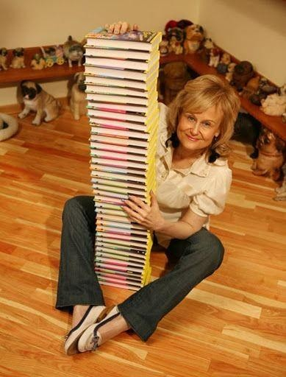
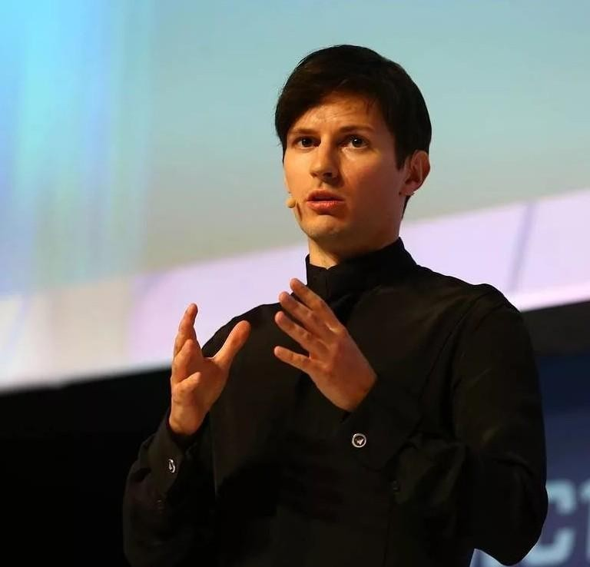

Люди воздуха
БЛИЗНЕЦЫ (ДАРЬЯ ДОНЦОВА)
ВЕСЫ (ПАВЕЛ ДУРОВ)
ВОДОЛЕЙ (МОРГЕНШТЕРН)

Slide 19
Ведущая мотивация - воодушевление
Если вы не измените мир, то зачем оно вам?
Воздушным людям сложно без информации, им нужен постоянный обмен. Окружите себя знающими людьми, книгами или статьями.
Постоянно узнавайте о том, что вы делаете, вдохновляйтесь идеями других. Формируйте насмотренность.
Поставьте себе какую-то глобальную, большую идею для каждого дела, как она может изменить жизнь людей?
Детям, которые еще не поняли, для чего они пришли в этот мир, нужно все досконально объяснять, давать им максимум информации. Ответ “Потому!” на вопрос “Почему?” ставит вас как родителя в проигрышную позицию.

Slide 20



Тригон воды: Рак, Скорпион, Рыбы
внутренний мир, чувства, интуиция
внутренняя пассивность при внешней активности взаимодействие при отсутствии расширения окрашиваемость под воздействием окружения эмоции, "душа", психика, настроение, состояние подчинение, исполнительность, ответственность добросовестность, трудолюбие, рвение
чувство собственности, скрытность мыслей активное проявление чувств, заботливость внимательность, умение успокаивать, нянчиться материнство, воображение
психичность, психопатичность, истеричность романтизм, идеализм, субъективизм

Slide 21
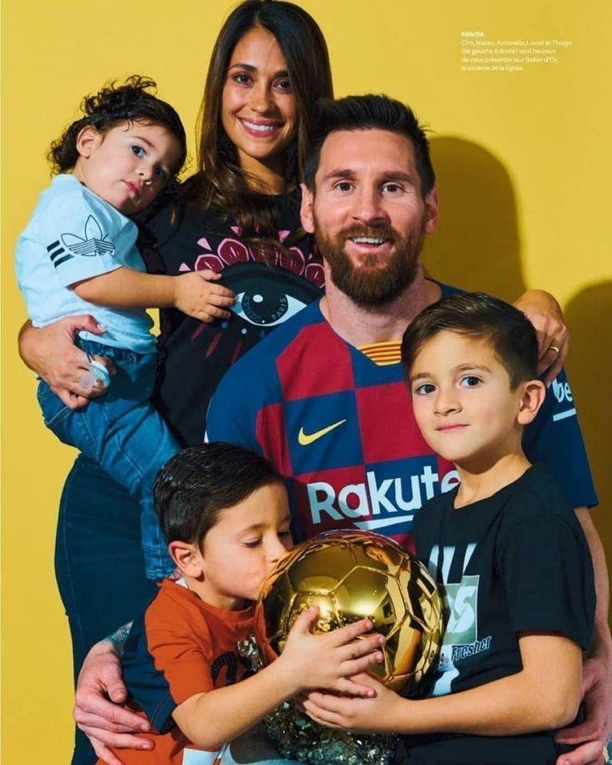
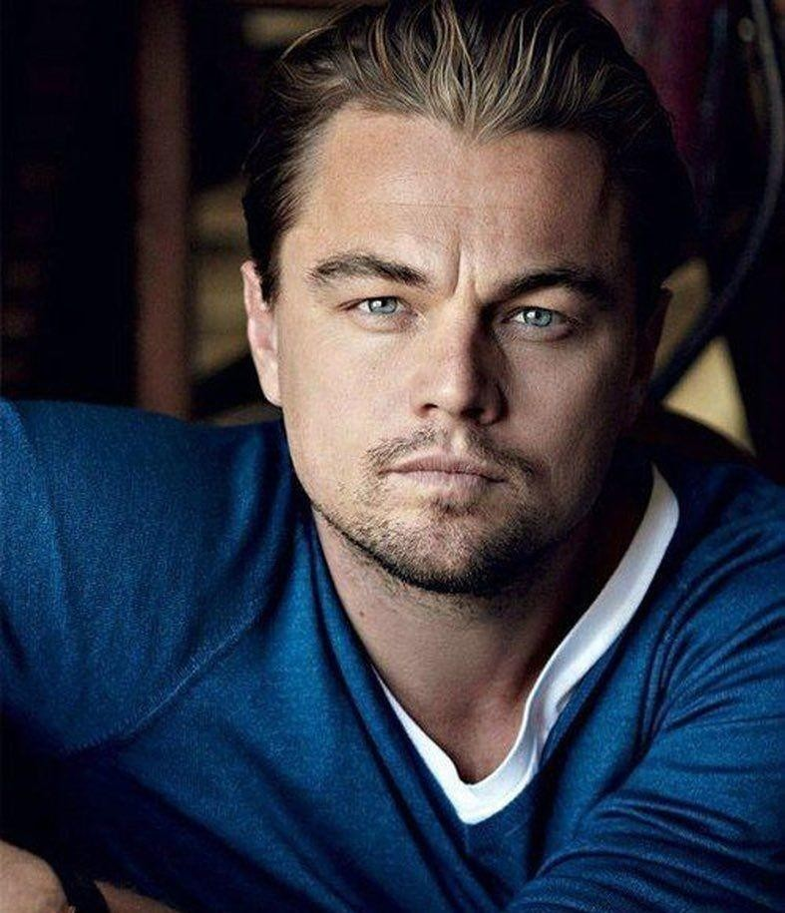
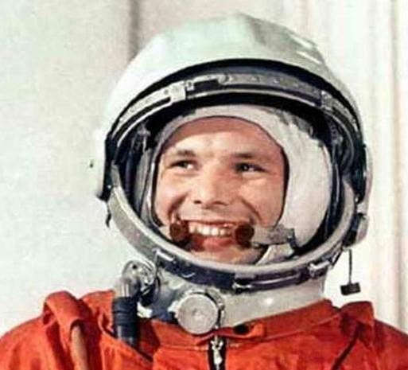
Люди воды
РАК (ЛИОНЕЛЬ МЕССИ)
СКОРПИОН (ЛЕОНАРДО ДИКАПРИО)
РЫБЫ (ЮРИЙ ГАГАРИН)

Slide 22
Ведущая мотивация - чувства
Все будет хорошо, если вам будет комфортно в том, что вы делаете.
Если каждый член вашей команды будет считаться с вашими чувствами.
Вам нужно чувство плеча и тыла человека рядом с вами, что вы не одни, и если что-то пойдет не так, кто-то придет вам на помощь.
Хорошо вести дневник чувств.
Причем, вам нужно научиться принимать ВЕСЬ спектр чувств и эмоций, понять, что невозможно испытывать только хорошие чувства.
Детям важно, чтобы рядом с ними были комфортные люди. Также вам, как родителю, нужно научить ребенка понимать, что все в жизни может случиться, и находиться рядом во время каких-то провалов, тогда ребенок будет спокойно делать свои дела дальше.

Slide 23
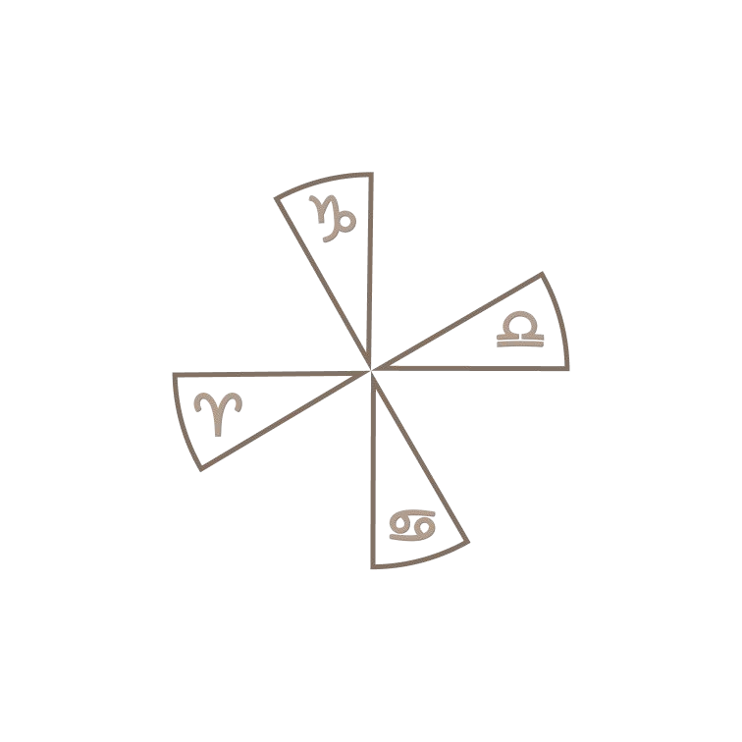


Кресты
ШКОЛА АСТРОЛОГИИ
ЕЛЕНЫ БОНИЛЕ

Slide 24
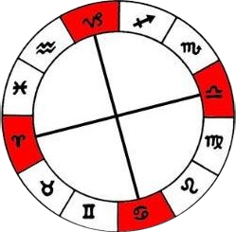
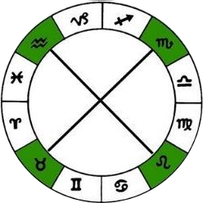
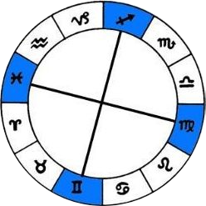
Кресты качеств
Каждый знак Зодиака относится к какому-то одному кресту. Если соединить воображаемой линией знаки одного креста, то в Зодиакальном круге образуется три креста:
МУТАБЕЛЬНЫЙ (ПОДВИЖНЫЙ)
КАРДИНАЛЬНЫЙ
ФИКСИРОВАННЫЙ

Slide 25
Кресты
Кресты – это ваша скорость, ваш темп, с которым вы будете жить в этой жизни.
Его можно немного уменьшить или увеличить, но если у вас высокая скорость и бешеный ритм, при снижении вам будет скучно.
Если у вас низкая скорость, при увеличении вам будет сложно и вы будете уставать.
Важно найти баланс.

Slide 26
Кардинальный крест
Для кардинальной динамики характерен импульс, порыв, резкий выброс, вслед за которым следует спад.
Ощущение цели, программы, крест не терпит бесцельного развития. Движение к цели осуществляется по прямой линии и в строго заданном направлении.
Инициативность, умение и стремление сделать первый шаг в том или ином деле, начать (а что будет дальше - не очень-то интересно).

Slide 27
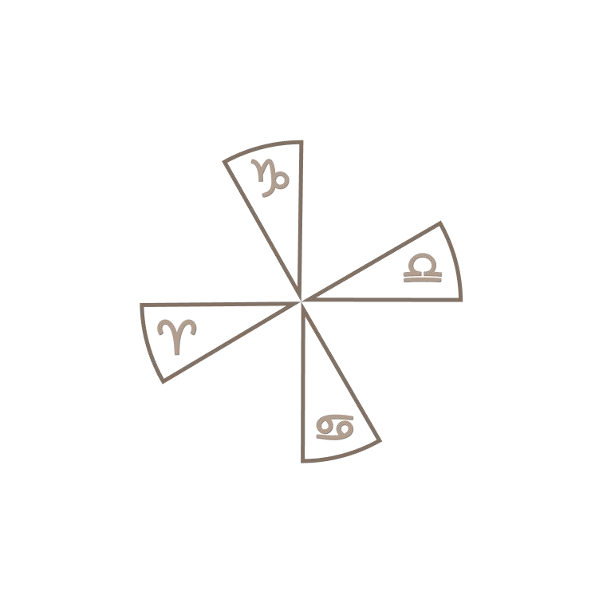
Основа для креста
Вам нужно действовать рывками.
Быстро начали, потом отдохнули
Если себя нагрузить в какое-то короткое время,
а потом отдохнуть, вы быстро восстановите силы.
Слишком долго делать одно и то же не получится. Вам или станет скучно, или будет выгорание.
Нужна регулярная нагрузка и регулярный отдых.

Slide 28
Фиксированный крест
Для фиксированной динамики характерны постоянство, устойчивость, стабильность (упрямство).
Люди фиксированного креста проявляются неожиданно, у них должна накопиться критическая масса энергии. Накопленная энергия затем резко переходит в проявленное состояние — качественный скачок.
Именно благодаря фиксированным знакам осуществляются серьезные, масштабные замыслы, требующие длительного приложения сил.

Slide 29

Основа для креста
Вам нужно действовать умеренно.
Никогда не нагружайте себя большими задачами. Никогда не приступайте к делу быстро.
Сначала все обдумайте, пропиши план. Оставьте себе время для маневра.
После длительной работы нужны такие же длительные паузы. Выделяйте себе большое количество времени для отдыха после большого дела.

Slide 30
Мутабельный крест
Для мутабельной динамики характерна переменчивость, ориентация на внешние условия, маневрирование, лавирование и выбор оптимального пути или способа действия.
Открытость внешнему миру, умение ориентироваться в обстановке, замечать и оценивать детали и нюансы, использовать их при выборе направления. Слабая сторона - склонность увлекаться бесконечным перебором существующих возможностей, терять цель и в результате так и не добиваться ничего конкретного.

Slide 31

Основа для креста
Вы можете двигаться в среднем темпе.
Распределяйте нагрузку.
Не торопитесь, но и не откладывайте все на потом.
Вам очень важно научиться делегировать. Ваш крест склонен к распылению. Вы можете набрать кучу мелких задач, и потом утонуть в этой рутине.
Подключайте к делам как можно большее количество людей.

Slide 32
Как посчитать ведущую стихию и крест в гороскопе
В астрологии важно знать не только свой знак Зодиака.
В нашем гороскопе 10 планет. Они все находятся в каких-то знаках Зодиака.
И если сложить все показатели, то, возможно, у вас ведущая стихия и ведущий крест вообще получится не тем, который вы определили для себя изначально.
Например, вы – Телец по знаку Зодиака. Значит, фиксированная земля.
Но если все вместе сложить, то получается, что вы, например, мутабельный воздух, а, значит, действовать и мотивироваться должны совсем не так как Телец.
Как посчитать ведущую стихию и ведущий крест в гороскопе? В конце вебинара я скажу кодовое слово, по которому вы можете получить этот урок.

Slide 33
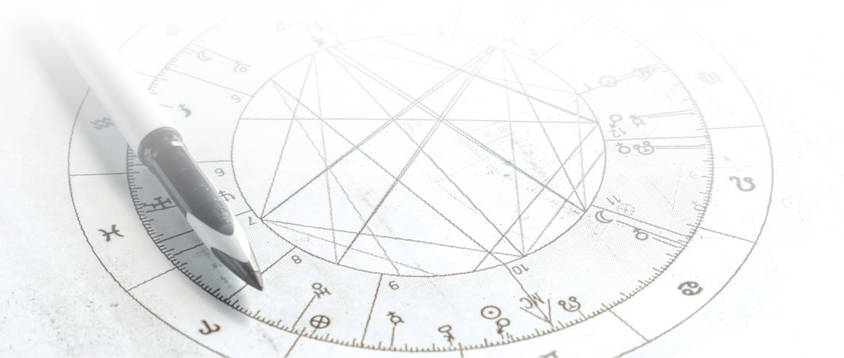
Курс астрологии
“С нуля до профессии”
ШКОЛА АСТРОЛОГИИ ЕЛЕНЫ БОНИЛЕ
ЕЛЕНЫ БОНИЛЕ

Slide 34
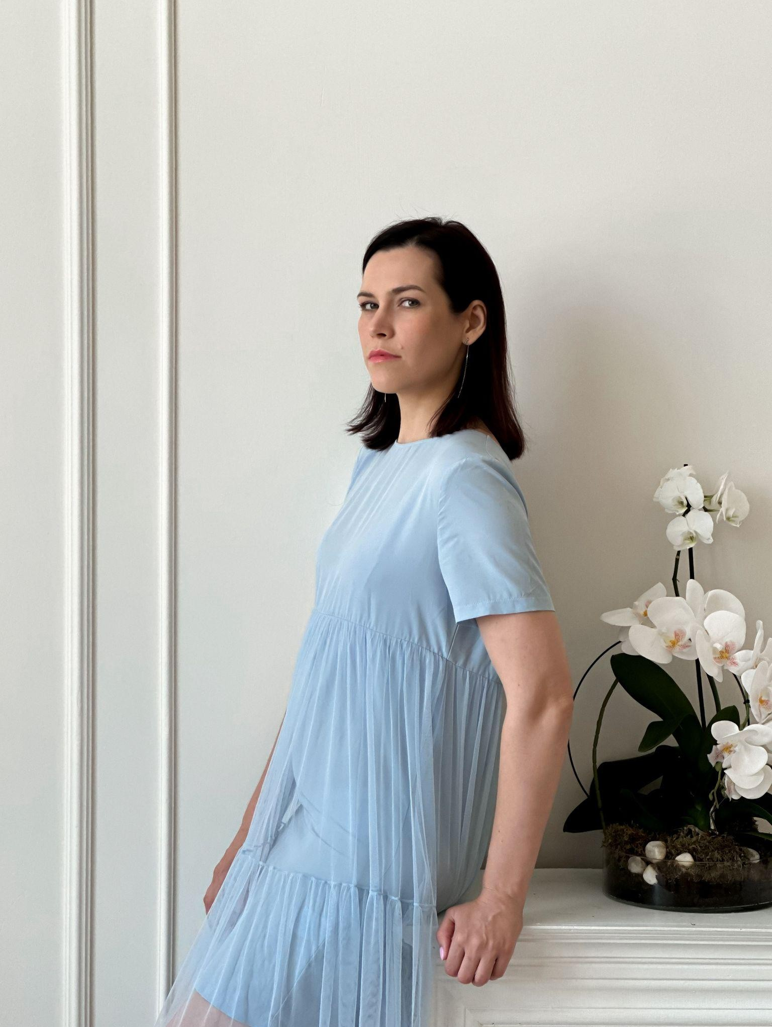

Курс “С нуля до профессии”
30.09 начинается набор
на Базовый курс “С нуля до профессии”
новичкам, которые не разбираются в гороскопах вообще.
начинающим астрологам, которые хотят глубже разобраться в астрологии, хотят систему в знаниях.
астрологам, которые окончили любую школу астрологии и хотят углубить знания.
М О Ж Н О:
Веду я!

Slide 35

Блок 1. Космограмма
В этом блоке вы узнаете:
О чем человек думает. Например, почему ваш муж вечно молчит, а ваш ребенок болтает без умолку.
Почему вы, например, принимаете все близко к сердцу, и даже молчи могут выбить вас из колеи, а ваша подруга легко относится к любой неприятности, и вообще не парится.
Какими мотивами руководствуется ваш начальник, муж, сын, брат и даже родители. Почему одни люди из окружения быстрые, а других надо долго уговаривать, чтобы что-то сделать.
Как прокачать слабые планеты, как сделать так, чтобы слабые качества превратились в сильные.
Для чего вы пришли в эту жизнь, разберетесь, что такое карма и стоит ли ее бояться.

Slide 36
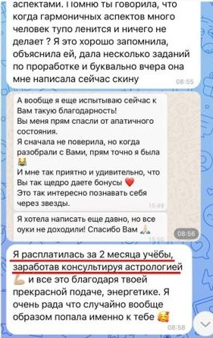

Блок 1. Космограмма
После сдачи контрольной выдаётся сертификат.
Моя студентка уже на курсе начала зарабатывать деньги, она консультировала сначала по Космограмме.
Если вы стараетесь на консультациях, начинает работать сарафанное радио.
Главное – не бояться и верить в себя.
Знания всегда должны отрабатываться на практике.

Slide 37

Результаты: сможете ответить на вопросы
Блок 2. Гороскоп
Будет ли у меня один или много мужей.
Что вообще меня ждет в личной жизни.
Будут ли у меня дети.
А если у вас уже есть дети, куда их направить, какие у них показатели по профессии.
Как одеваться, чтобы производить хорошее впечатление.
Куда пойти учиться.
В какой сфере будет больше денег, и как вообще мне их зарабатывать.
Сможете ли вы играть на бирже или выиграть в лотерею.
Какие слабые места в организме, к каким болезням мы будем склонны в течение жизни.
И многое другое.
В этом блоке вы:
Изучите натальные карты.
Сможете ответить на все вопросы своего клиента и разобраться, почему в жизни происходят те или иные вещи.

Slide 38
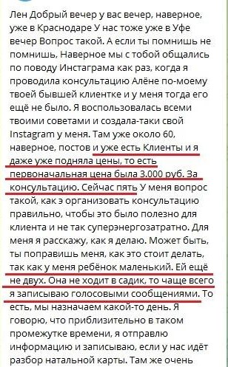

Блок 2. Гороскоп
После сдачи контрольной выдаётся сертификат.
Вы разберетесь в своем гороскопе, гороскопах ваших близких,
и сможете полноценно консультировать людей.
Моя студентка с маленькой дочкой, которая еще не ходит в сад, консультирует голосовыми сообщениями клиентов Причем, даже уже подняла цены.
Первоначальная стоимость консультаций была 3000 р Сейчас – 5000 р

Slide 39

Блок 3. Прогноз
Результаты:
Все, что мы прошли в первом и втором блоке – это подготовка к прогнозированию:
Вы поймете, как правильно делать прогнозы, чтобы они сбывались.
Я научу вас классическому подходу в прогнозировании будущего.
Вы сможете понимать, когда удачные или неудачные периоды для встречи любимого человека, брака, устройства на работу. Какие события и когда могут с вами произойти.
У нас есть тема ректификации – это восстановление времени рождения человека по событиям прошлого. И мы тренируемся на ваших гороскопах!
На этом курсе вы:
Изучите самые популярные и работающие методики, по которым можно сделать прогноз человеку.
По окончании сможете прогнозировать будущее.

Slide 40
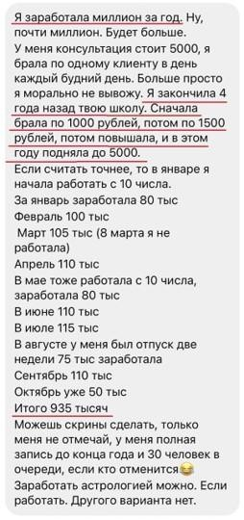

Блок 3. Прогноз
После сдачи экзамена выдаётся диплом.
Если вы работаете только астрологом, можно заработать и 100 000, да, честно говоря,
и больше тысяч в месяц, все зависит от желания и ваших возможностей
И также можно совмещать консультации с основной работой

Slide 41





Для кого этот курс
Для тех, кто никогда раньше не изучал астрологию серьезно, но верит в ее эффективность и хотел бы разобраться в ней под руководством опытного астролога.
Для тех, кто уже изучал астрологию самостоятельно и ищет учителя, который поможет упорядочить знания и научить анализировать натальные карты с большей глубиной.
Для тех, кто хочет изучать астрологию, чтобы разобраться в себе и изменить свою жизнь
в лучшую сторону.

Slide 42
Формат онлайн обучения
Занятия проходят онлайн по субботам
Длительность одного занятия – 2-3 часа. Если занятие длинное, то есть перерыв 15 минут.
Вас объединяют в группы и закрепляют за куратором (до 20 человек в группе). В эти группы вы будете получать домашние задания.
Для вас создан большой чат, где обсуждаются астро темы. У вас есть канал, где будут все материалы по занятиям. В доступе - навсегда.
Если вы не можете присутствовать лично? То вы смотрите запись занятия.
Запись и все материалы (презентации, методички, книги), тесты выкладываю в этот же день часа через два.

Slide 43

Длительность обучения
10 месяцев

Slide 44
Проверка заданий
После занятия вы получаете тест.
Время прохождения теста – 10-15 минут. Срок выполнения – 3 дня.
Что если у вас форс-мажор? Предупреждаем куратора (!), обозначаем четкий срок, когда тест будет сдан. И сдаем вовремя.
Раз в месяц-полтора у вас мини-контрольные для проверки знаний.
Время прохождения контрольной – 30 минут/час.
После каждого блока – контрольная, сдаем – получаем сертификат. Срок выполнения – неделя.

Slide 45

Дополнительная онлайн-практика раз в месяц
Бонусы на курсе
Рубрика: “Голосами студентов”, вы сможете публиковать свои посты у нас в Инсте и ВК.
Вы получите астро программу: ZET8, она профессиональная. В Интернете есть лайт версия. Инструкция по установке у вас будет обязательно.
Лекция от специалиста по продвижению, как продавать свои услуги и как не бояться консультировать
Ее устанавливают на компьютер. На телефон нет. Если у вас МАС, Linux, пригласите друга-программиста. Зет устанавливается только на Windows. На MAC и Linux нормальных программ с крутым функционалом я не видела.
Участие в группе “Друзья Школы Бониле”, где вы сможете практиковаться на клиентах.
Рейтинг студентов с возможностью самым активным получить свои награды: вебинары, книги, скидки на обучение, мои консультации и супервизии.
Дополнительное занятие – Астрогеография и Астрофеншуй.

Slide 46



Результат курса
Произойдет трансформация:
Вы сможете разбираться в натальных картах, будете уметь их интерпретировать,
а также сможете делать личные прогнозы себе, своим близким и всем желающим.
Вы получите новую профессию за 10 месяцев.
С дипломом. Наши студенты начинают консультировать и обзаводятся клиентами гораздо раньше, чем они окончат учебу.
Материал в доступе навсегда, вы всегда сможете вернуться к нему и пересмотреть нужные уроки.

Slide 47


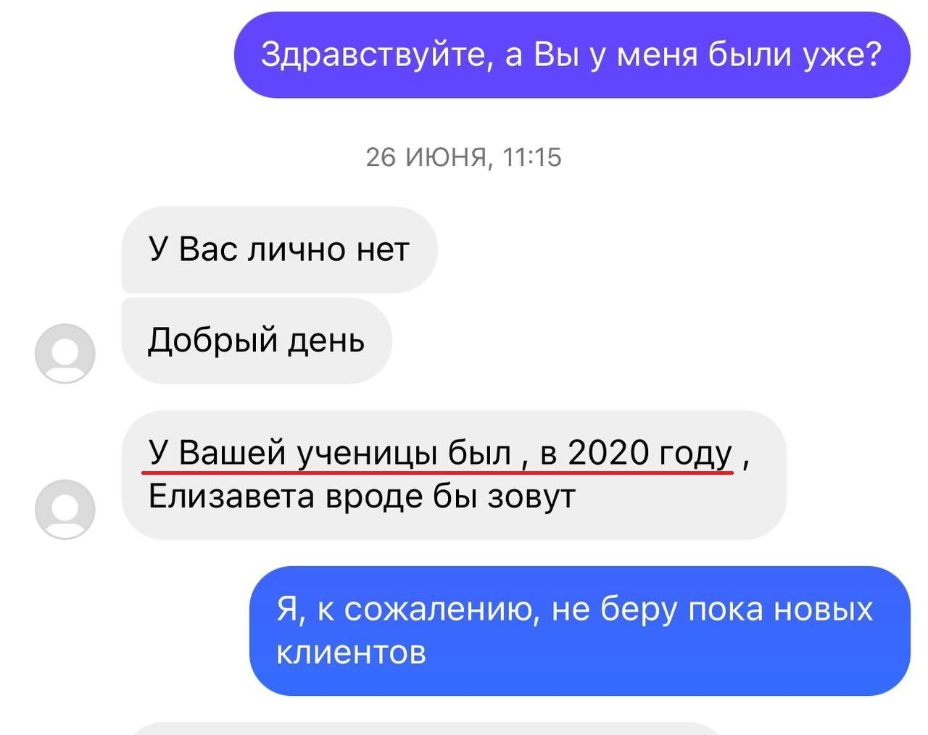
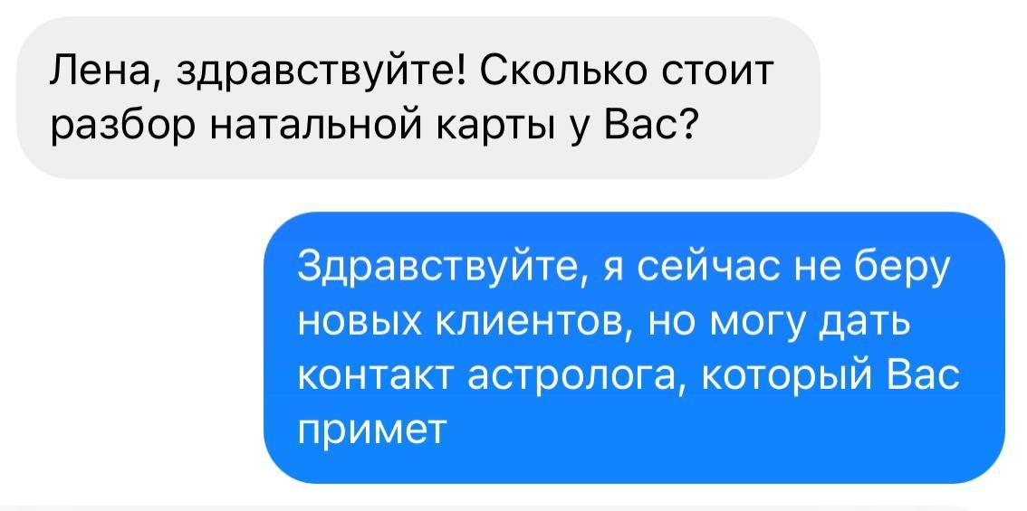

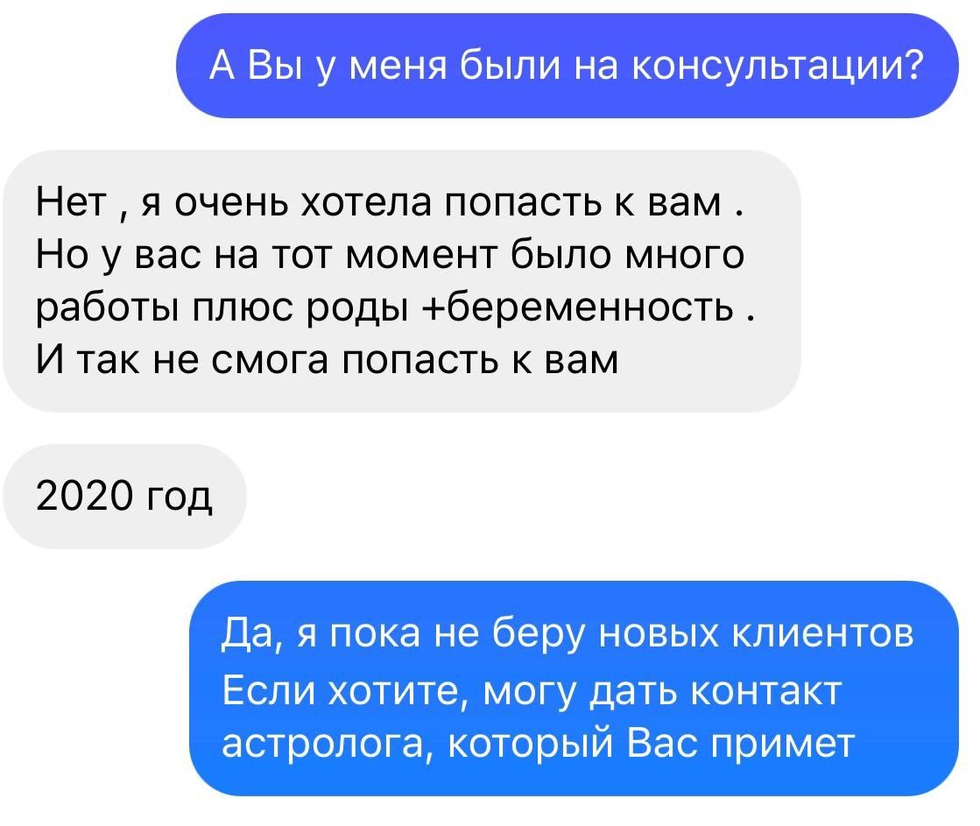

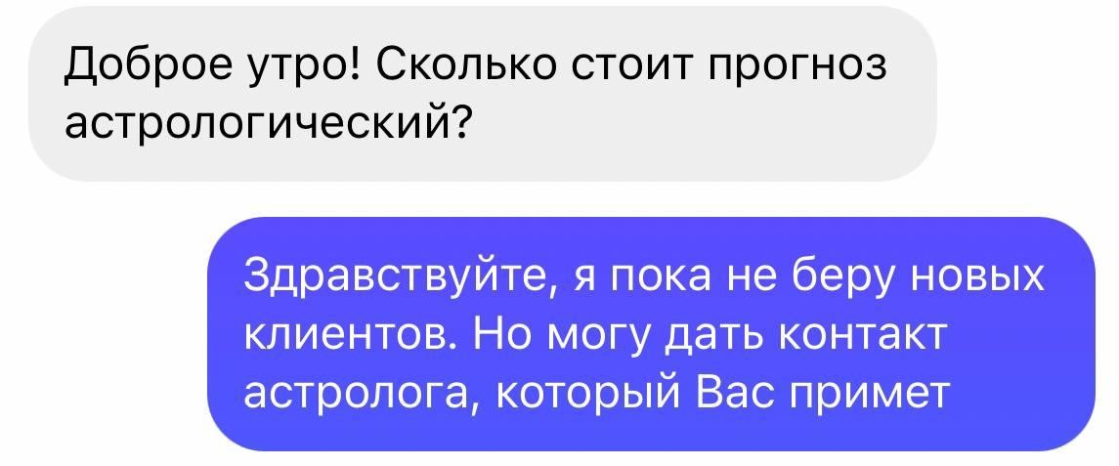
Результаты курса
Каждый день мне пишут люди с просьбой записаться на консультацию. Но я не беру новых клиентов.
Я пишу им одну и ту же фразу:
“К сожалению, я не беру новых клиентов, но у меня есть контакт астролога, который вас примет”.
И их я отдаю девочкам. Если вы студент и хотите консультировать, пишите мне, и я буду отправлять к вам.

Slide 48
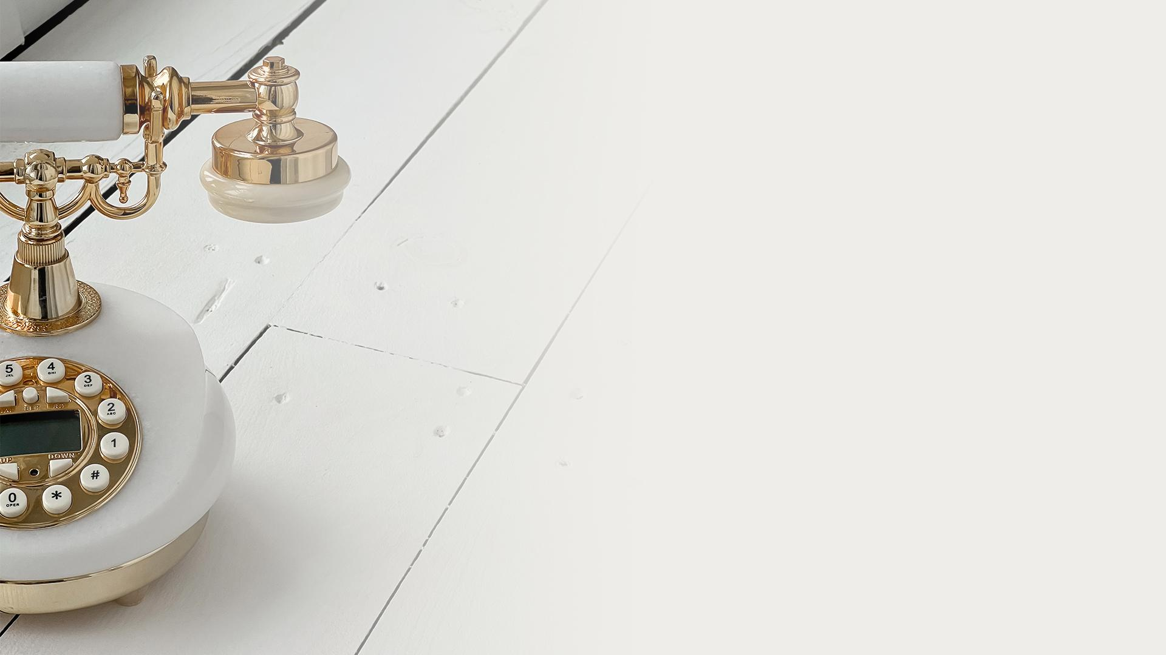
Старт курса
20 сентября

Slide 49



Стоимость
7 500 руб. в месяц
Оплата помесячно!
Цены не повышаются
в течение года.
За вами зафиксирована цена, по которой вы изначально пришли на курс.

Slide 50


И только до 10.09 действует
БОНУСНАЯ ЦЕНА

Slide 51

Стоимость
При бронировании до 10.09
7 500 руб. 6 600 руб. в месяц
Оплатить нужно до 20.09

Slide 52

Для того, чтобы забронировать место на курсе по БОНУСНОЙ цене, вы можете внести
Предоплату 1 000 руб.
Внести ее вы можете до 23:59 10 сентября
Крайний срок полной стоимости 6600 руб
вместо 7500 руб - до 20 сентября

Slide 53

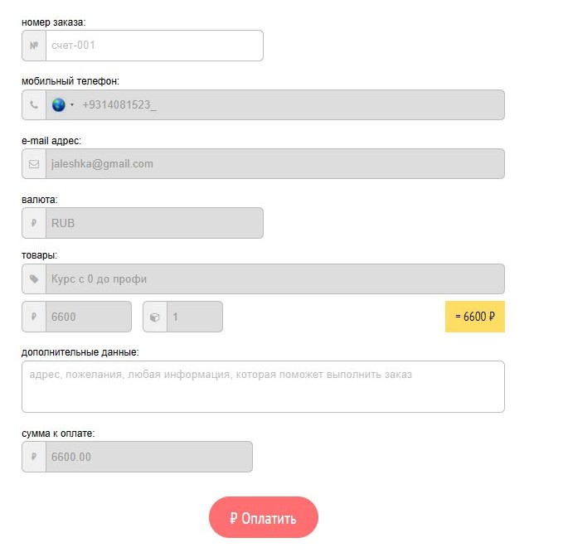
Как оплатить?
Заполните ваши данные: номер телефона и email
Нажмите кнопку “Оплатить”

Slide 54
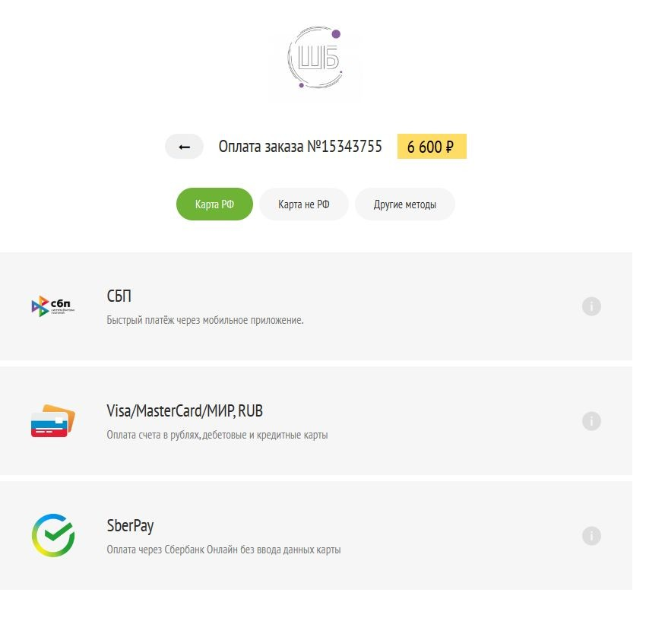
Как оплатить, если вы из России
Перейдите к оплате заказа
и выберите оплату картой банка РФ
Выберите нужный тип карты

Slide 55
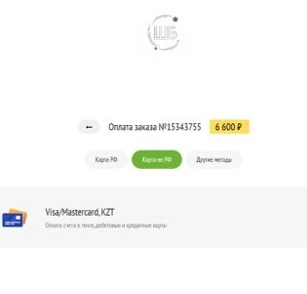
Как оплатить, если вы не из России
Перейдите к оплате заказа и выберите оплату картой не РФ

Slide 56

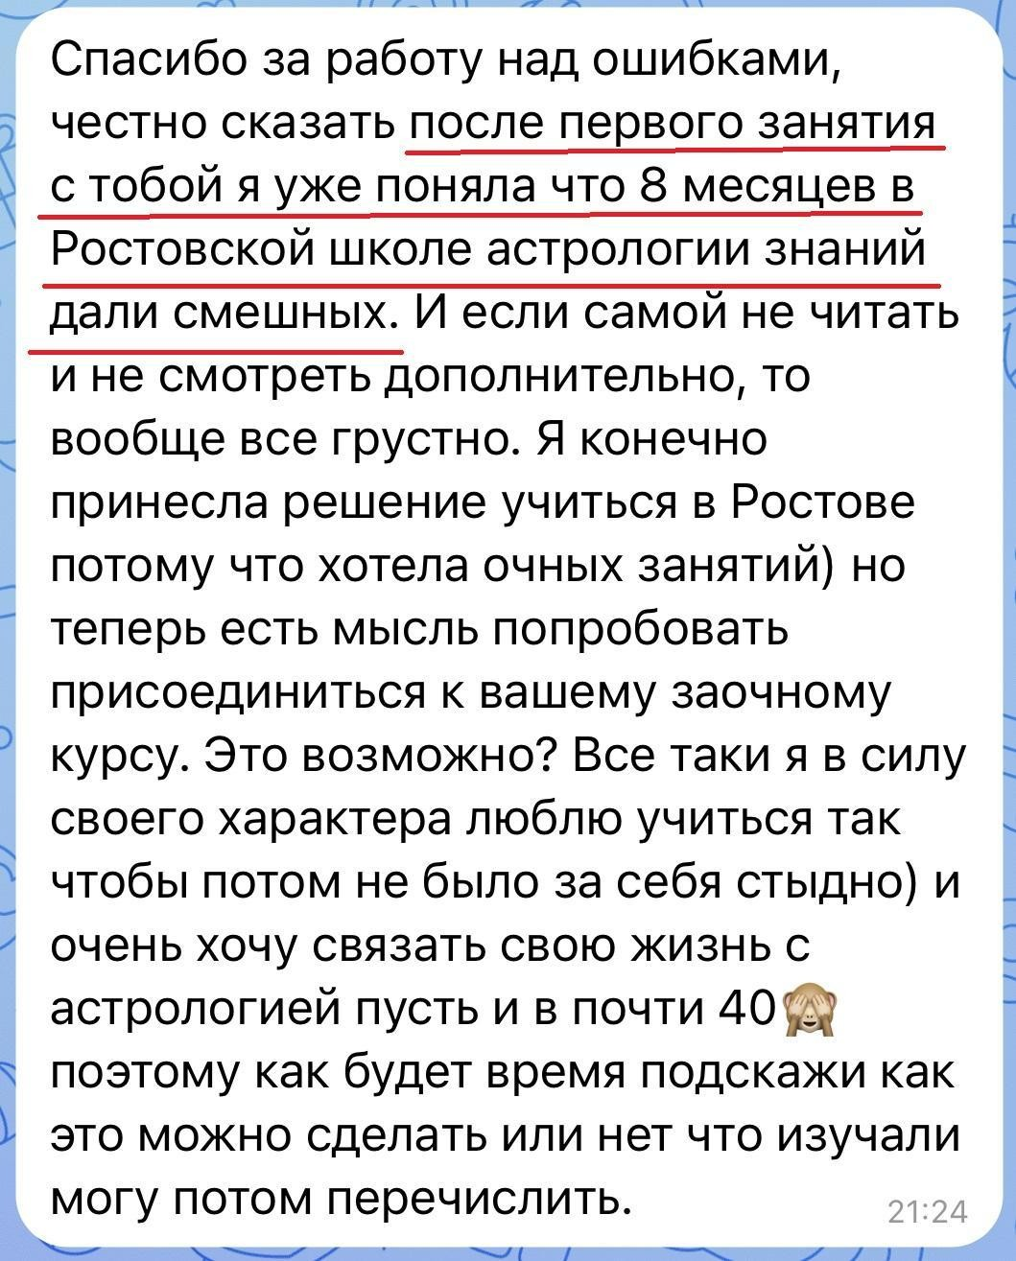

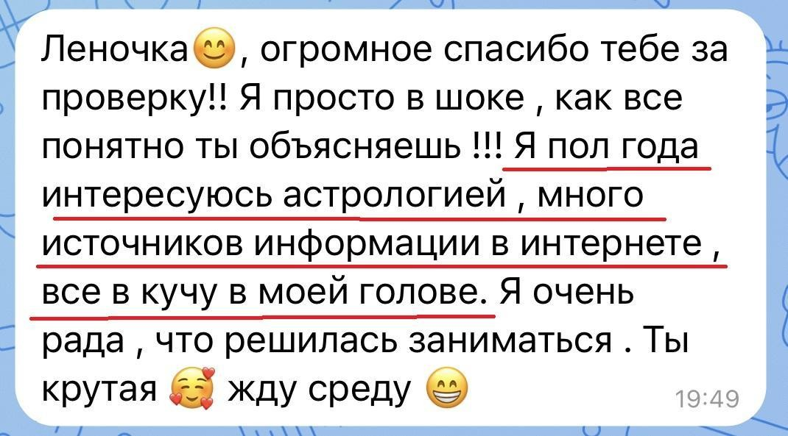

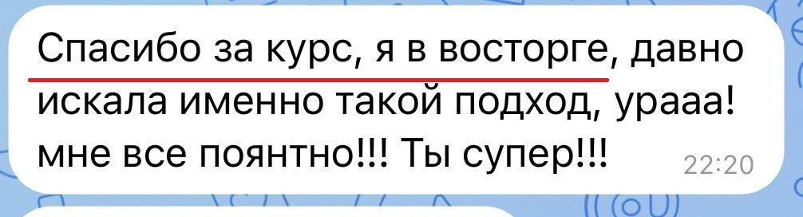
Кейсы

Slide 57

Сколько может зарабатывать астролог?
Это зависит от многих факторов:
есть ли у тебя дети
насколько ты хочешь продвигать себя как астролога есть ли у тебя доп. работа
Некоторые клиенты ждали выпуска моих учеников, чтобы попасть на консультацию именно к ним.

Slide 58


БОНУСНАЯ ЦЕНА
При бронировании до 10.09
стоимость участия 7 500 руб. 6 600 руб. в месяц
Для этого вы можете внести
Предоплату 1 000 руб.
Полная оплата до 20 сентября

Slide 59
Кто уже с нами и оплатил курс -
мы с вами свяжемся в ближайшее время
ШКОЛА АСТРОЛОГИИ
ЕЛЕНЫ БОНИЛЕ

Slide 60
Кто еще сомневается, напишите в чат:
ШКОЛА АСТРОЛОГИИ
ЧТО ВАС ОСТАНАВЛИВАЕТ?
ЕЛЕНЫ БОНИЛЕ

Slide 61
“Боюсь, что будет сложно, я не справлюсь”
ШКОЛА АСТРОЛОГИИ
ЕЛЕНЫ БОНИЛЕ

Slide 62
“Это дорого!”
ШКОЛА АСТРОЛОГИИ
ЕЛЕНЫ БОНИЛЕ

Slide 63
“У меня нет времени”
ШКОЛА АСТРОЛОГИИ
ЕЛЕНЫ БОНИЛЕ

Slide 64
“Зачем тратить время и деньги на курс, если можно разобраться самостоятельно или найти все в интернете?”
ШКОЛА АСТРОЛОГИИ
ЕЛЕНЫ БОНИЛЕ

Slide 65

Что нужно чтобы начать?
ШКОЛА АСТРОЛОГИИ
ВАШЕ ЖЕЛАНИЕ
до 3 блока вам даже не требуется компьютер (программу мы вам дадим)
ЕЛЕНЫ БОНИЛЕ

Slide 66
БОНУСНАЯ ЦЕНА
При бронировании до 10.09
стоимость участия 7 500 руб. 6 600 руб. в месяц
Для этого вы можете внести
Предоплату 1 000 руб.
Полная оплата до 20 сентября

Slide 67

КОДОВОЕ СЛОВО для получения урока по расчету баланса стихий - “ДЕНЬГИ”

Slide 68
Отвечаю на ваши вопросы
ШКОЛА АСТРОЛОГИИ
ЕЛЕНЫ БОНИЛЕ

Slide 69
КОДОВОЕ СЛОВО для получения урока по расчету баланса стихий - “ДЕНЬГИ”

